Slide 1
ХУЖИРТ СУМЫН ОРОН НУТАГ ХӨГЖҮҮЛЭХ САНГИЙН ХӨРӨНГӨӨР 2016 ОНД ХЭРЭГЖҮҮЛЖ БУЙ ХӨРӨНГӨ ОРУУЛАЛТ, ТӨСӨЛ АРГА ХЭМЖЭЭ /2016.12.15/

Slide 2
ИТХ-ын 2015 оны 12 дугаар сарын 16-ны өдрийн 13/04 дүгээр тогтоолоор 2016 онд 8 ажил, үйлчилгээ 125517,5 төгрөгийг хувиарлан хэрэгжүүлэхээр төлөвлөсөн.
Харьцуулалтын аргаар: 2
Олон нийтийн оролцоотой аргаар: 1
Шууд худалдан авалт: 5

Slide 3
1. Хогийн цэгийг цэвэрлэх /Төсөвт өртөг –18,0 сая, Гүйцэтгэл–12544,8 мянга, Өр-5455,1 мянга/ Гүйцэтгэгч-Цэвэр орчин бүлэг
Хог хаягдлын цэгийн цэвэрлэхийн өмнөх зураг

Slide 4
Ажлын явц

Slide 5
Хог хаягдлын цэгийн цэвэрлэсний дараах зураг

Slide 7
Золбин нохой устгал. Гүйцэтгэгч- Э.Ганболд / Төсөвт өртөг-2,0 сая төгрөг, Гэрээ-2,0 сая төгрөг, Гүйцэтгэл-2,0 сая төгрөг. / Нийт 266 ш нохой устгасан.

Slide 8
2.Цагдаагийн цахим торгуулын машин Гүйцэтгэгч- Соверейн ХХК /Төсөвт өртөг- 5,0 сая, Гэрээ-4108,5 мянга Гүйцэтгэл-4108,5 мянга/ Орлого- 9674,6 мянган төгрөг

Slide 9
3.Хаягжилт Гүйцэтгэгч-С.Лувсандорж /Төсөвт өртөг-3517,5 мянга, Гэрээ-3517,5 мянга Гүйцэтгэл -3517,5 мянга/

Slide 11
4. Нийтийн эзэмшлийн талбайн гэрэлтүүлэг засвар Гүйцэтгэгч- Ж.Мандах /Төсөвт өртөг – 5,0 сая, Гэрээ-2,0 сая, Гүйцэтгэл – 2,0 сая/

Slide 12
Эвдэрч гэмтсэн 8 ш гэрлийг иж бүрнээр нь сольж, шатсан 14 ш гэрлийн шил, 2 ш соронзон пускатель, 2 ш цагийн релей, 75 м кабель утас сольж 11 ш автомат гэрэл шинээр байрлуулсан. / Үүнд: Шар булагт-4ш, Голын цаана-2ш, төвийн хэсэгт-2ш, урд хороонд-4ш /

Slide 14
5.6-р багийн төвийн барилга барих Гүйцэтгэгч- Топ классик Хаус ХХК /Төсөвт өртөг-50,0 сая, Гэрээ-43554,5 мянга, Гүйцэтгэл-28248,3 мянга, Өр-15306,2 мянга /

Slide 15
Тус барилга нь 5*13 харьцаатай 3 өрөөтэй. Шууд тоосгоор өрсөн. 46 см зузаан хана буюу 2 үе тоосго 10см хөөс гадуур нь дахин 1 үе тоосго өрж шавардаж будсан. Бүх цонх вакум. Шал паркет. Тааз нь дүүжин таазаар хийгдсэн.

Slide 16
Ажлын явц

Slide 17
Бүрэн ашиглалтанд орсон

Slide 19
6.Дотуур байрны засвар Гүйцтгэгч-Гүн чимэгтэй ХХК /Төсөвт өртөг-25,0 сая, Гэрээ-24,500 мянга Гүйцэтгэл –5,0 сая , Өр-19,500 мянга/

Slide 21
Засварын дараа

Slide 22
Засварын дараа

Slide 23
7. Наадмын зардал /Төсөвт өртөг-5.0 сая, Гүйцэтгэл-5.0 сая/

Slide 24
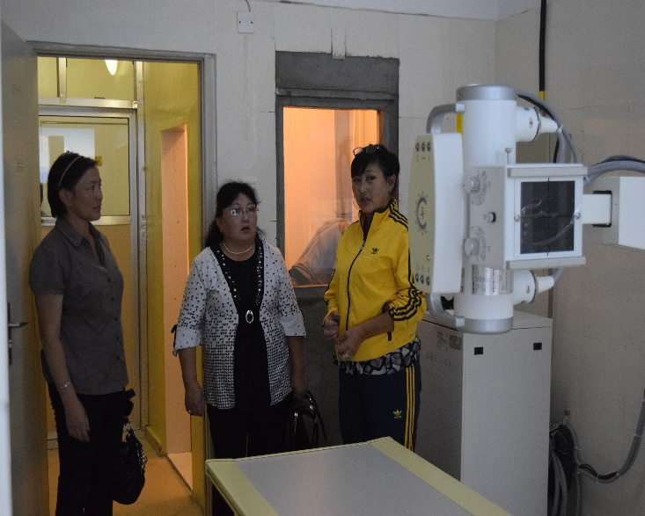
Рентген аппарат-2015 он Гүйцэтгэгч- Эйч Энд Эйч ХХК /Төсөвт өртөг-87.6 сая, Гэрээ-87.6 сая, Гүйцэтгэл-81.6 сая Өр-6.0 сая/

Slide 25
8. Шилэн кабель тавих-2015 он Гүйцэтгэгч- Монголын цахилгаан холбоо /Төсөвт өртөг-26498,9 мянга , Гүйцэтгэл-15474,3 сая Өр-11024,6 мянга /

Slide 26
Аймгийн ИТХ-ын 2016.09.28-ны өдрийн хуралдаанаар 28.246.900 төгрөгөөр хасах тодотгол хийгдсэн. 2016 онд төсвийн тодотголоор 7 төсөл хөтөлбөрт 36.700.000 төгрөгийг нэмж хувиарлан хэрэгжүүлэхээр төлөвлөсөн

Slide 27
1. Сумын төвийн зам засвар Гүйцэтгэгч- Өвөрхангай АЗЗА ХХК / Төсөвт өртөг-10.0 сая, Гэрээ-10.0 сая, Гүйцэтгэл-5.0 сая Өр-5.0 сая /

Slide 28
Сумын төвийн зам засвар нийт 4000 метрийн урттай ердийн хөрсөн зам автогрейдер индүү ашиглан засварласан.

Slide 33
2. 2-р цэцэрлэгийн агааржуулалт /Төсөвт өртөг-5,7 сая төгрөг, Гэрээ-5,7 сая, Өр-5,7 сая төгрөг /

Slide 35
3. Соёлын төвийн арын засвар / Төсөвт өртөг-6,0 сая төгрөг, Гэрээ-6,0 сая төгрөг, Өр-6,0 сая төгрөг /

Slide 38
4. 5-р багийн худаг засвар Гүйцэтгэгч- Ц.Шинэнбат /Төсөвт өртөг -5.0 сая, Гэрээ-5.0 сая, Өр-5.0 сая төгрөг/

Slide 40
Засварын дараа гадна тал

Slide 41
Засварын дараа хаалга, дотор тал

Slide 42
Засварын дараа

Slide 43
Засварын дараа цонх, усан сангийн дотор тал

Slide 44
5. Үерийн далан засвар /Төсөвт өртөг-5.0 сая төгрөг/

Slide 47
6. ЕБС-ийн нолийн нацос авах Гүйцэтгэгч- Мөнх Ундрах ХХК / Төсөвт өртөг -3,6 сая, Гэрээ-3,6 сая, Гүйцэтгэл-3,6 сая төгрөг /

Slide 48
7. ЕБС-ийн дотуур байрны монтаж засвар Гүйцэтгэгч- Мөнх Ундарга Тур ХХК / Төсөвт өртөг-1,4 сая, Гэрээ-1,4 сая, Гүйцэтгэл-1,4 сая төгрөг /

Slide 49
Ажлын явц

Slide 50
Ажлын явц

Slide 51
АНХААРАЛ ХАНДУУЛСАН ТА БҮХЭНД БАЯРЛАЛАА.

